Slide 1



Slide 2

E.S.E. HOSPITAL DEPARTAMENTAL SAN RAFAEL DE FUNDACION
RENDICION DE CUENTAS
2016
DARWIN AVILA SIERRA
GERENTE
hospitalsanrafaeldefundacion.gov.co

Slide 3

AVANCE

Slide 4
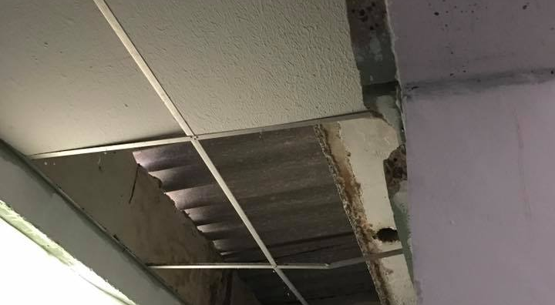
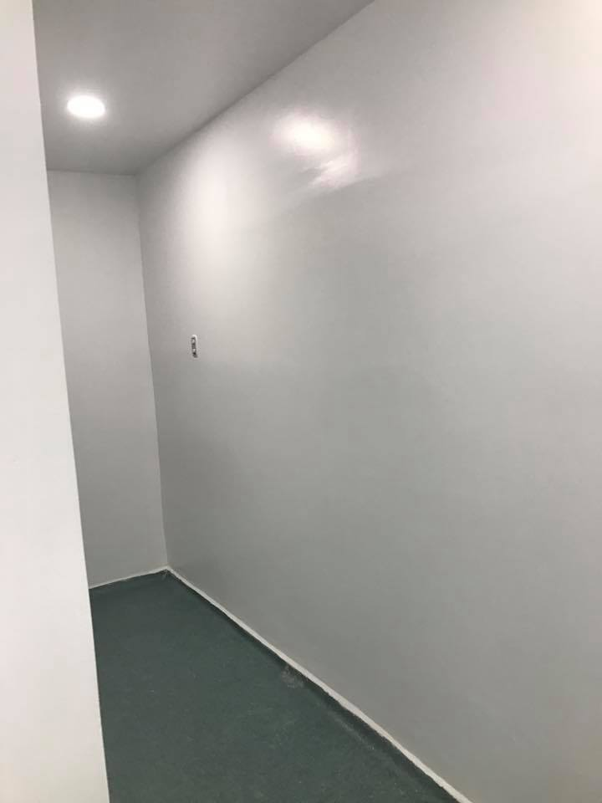
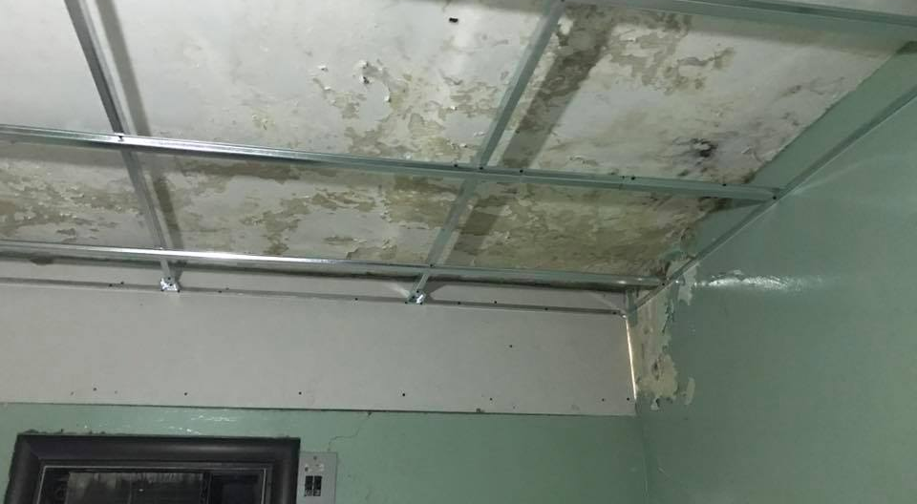
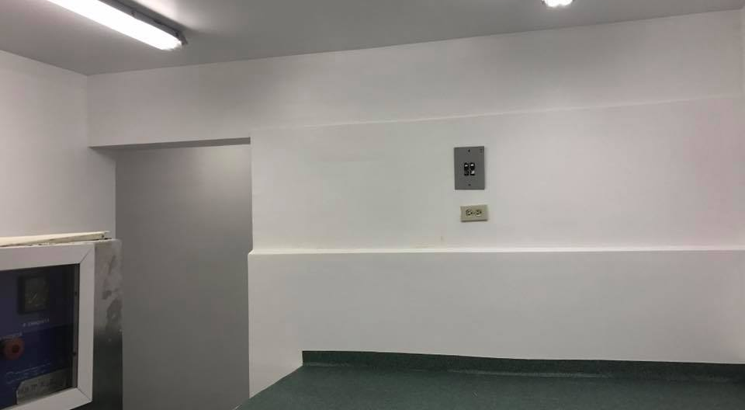
avance
AREA DE ESTERILIZACION
ANTES
DESPUES

Slide 5
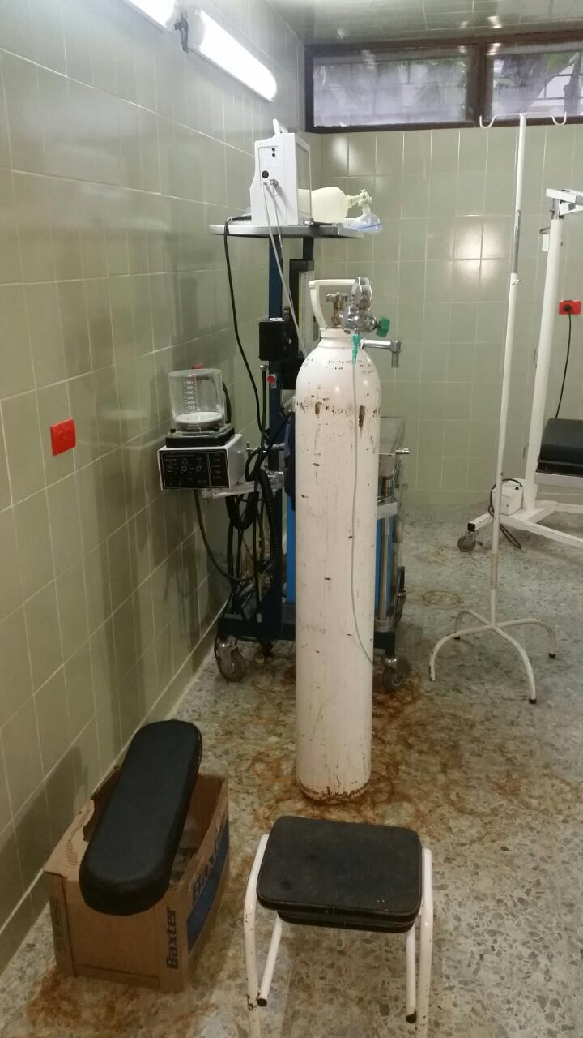
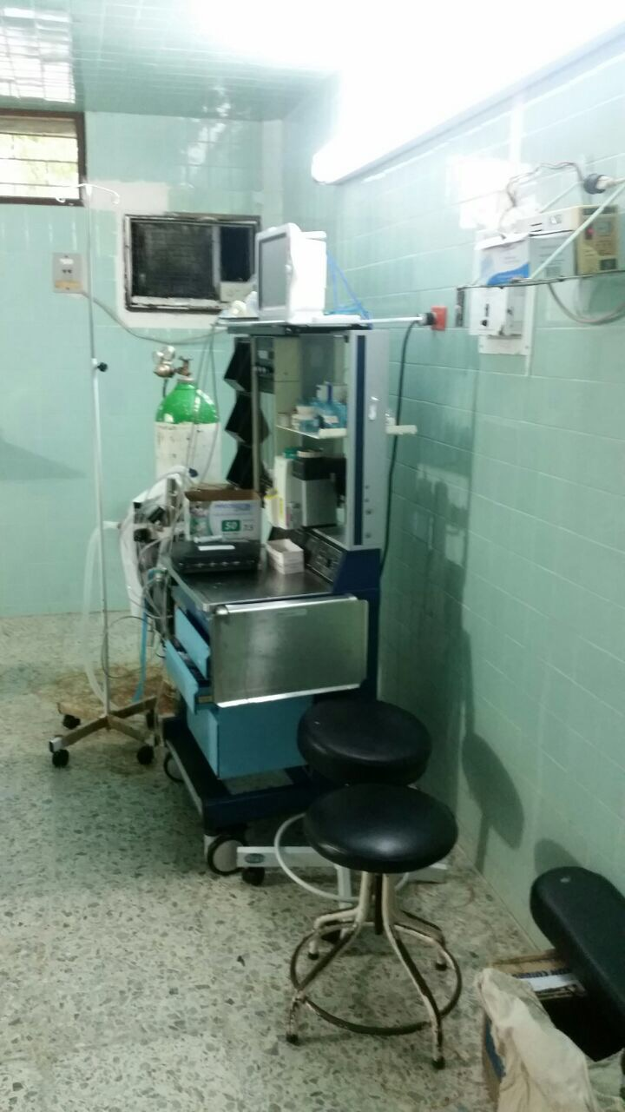
avance
AREA DE QUIROFANO
ANTES
DESPUES

Slide 6
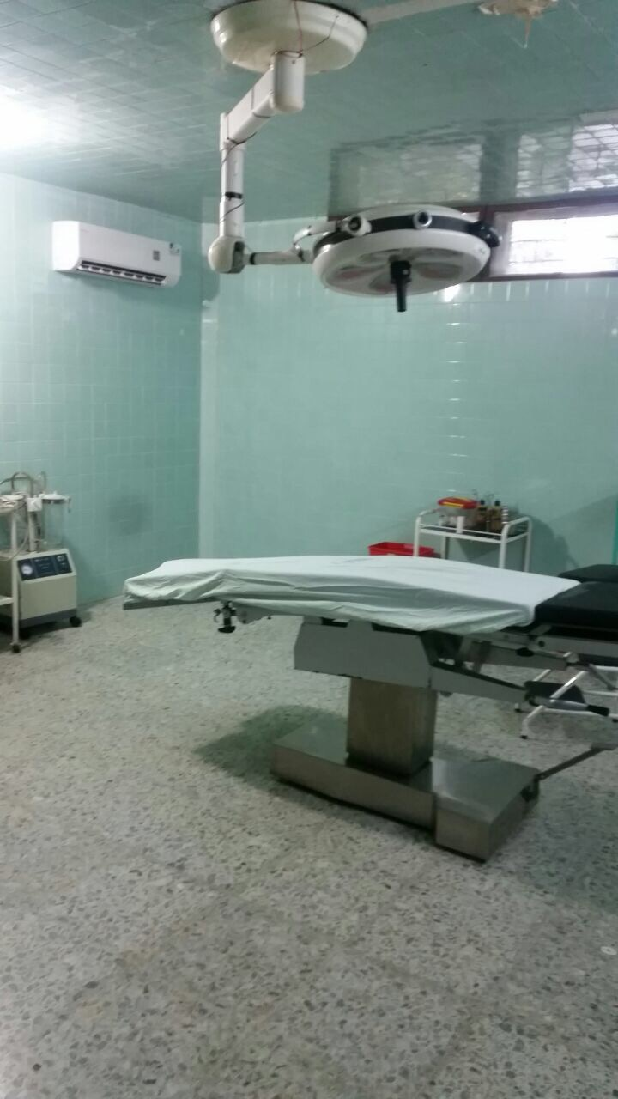
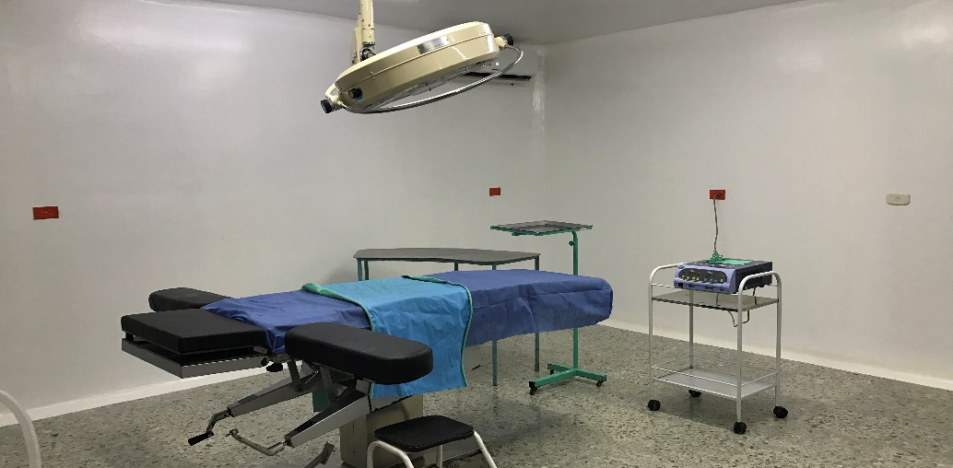
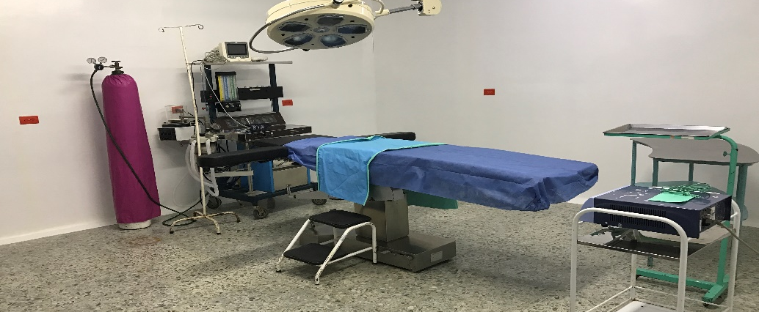
avance
AREA DE QUIROFANO
ANTES
DESPUES

Slide 7
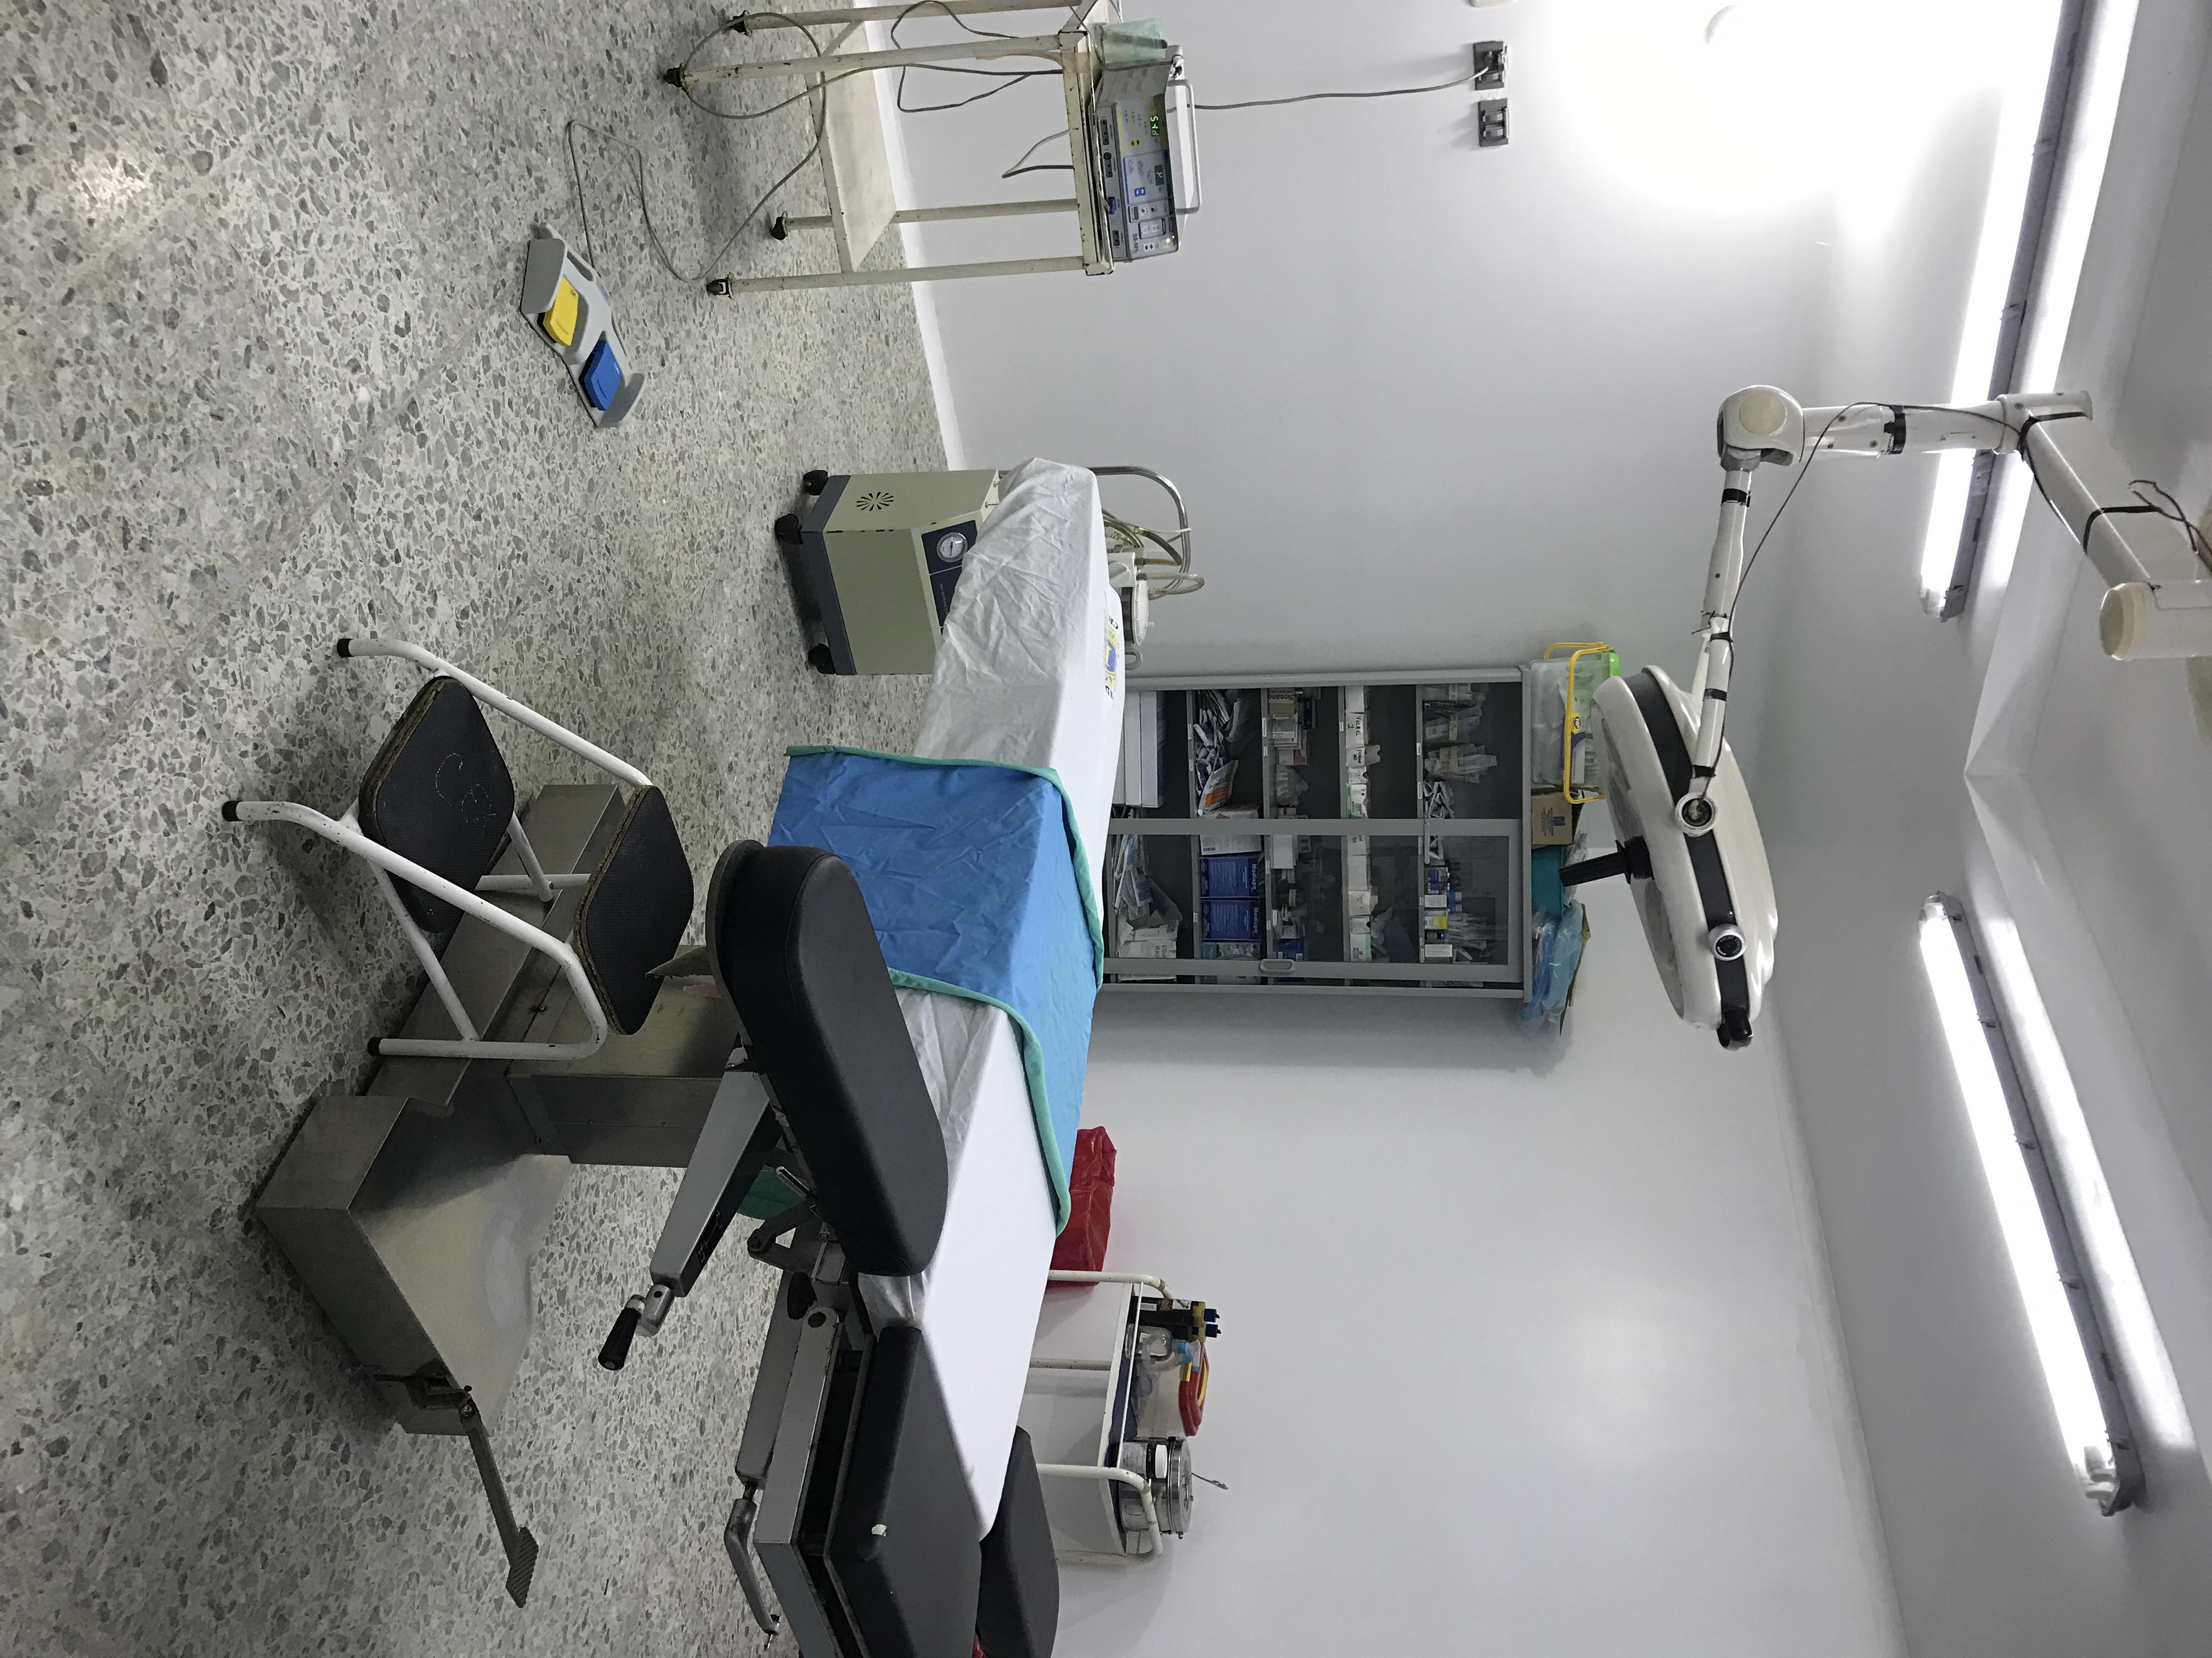
avance
QUIROFANO
DESPUES

Slide 8
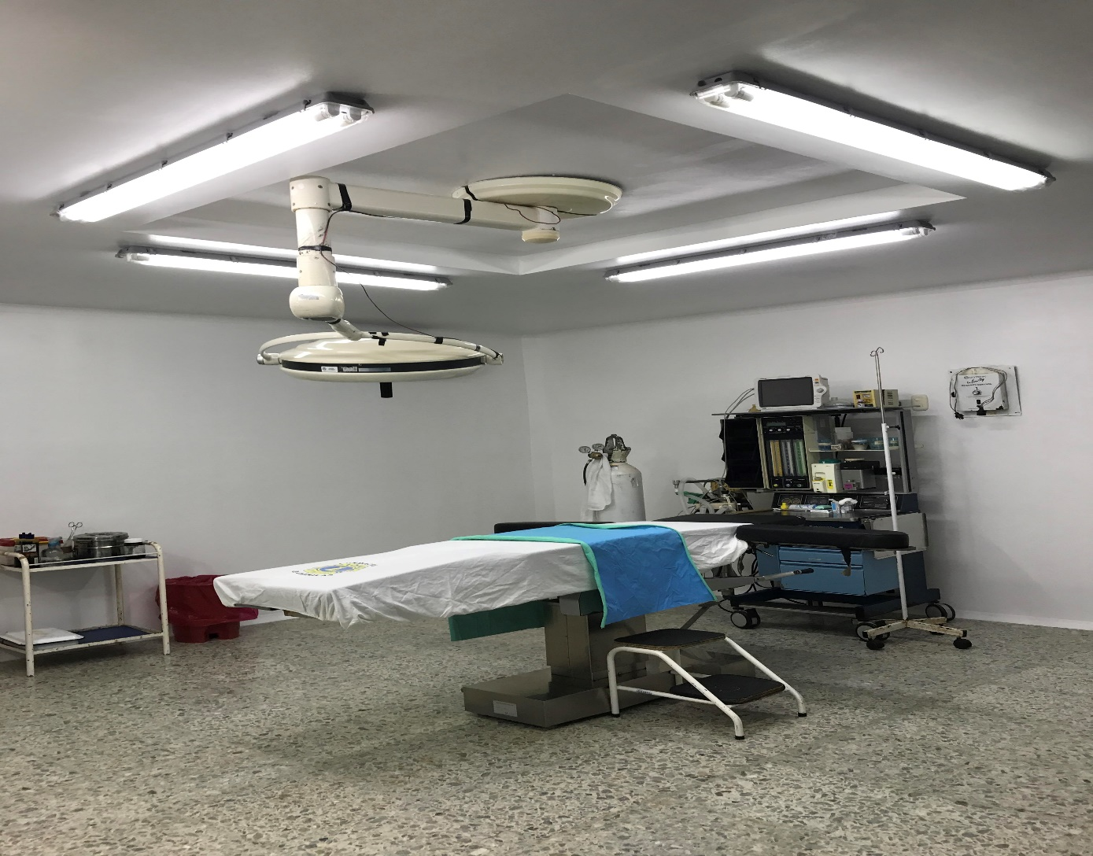
avance
QUIROFANO
DESPUES

Slide 9
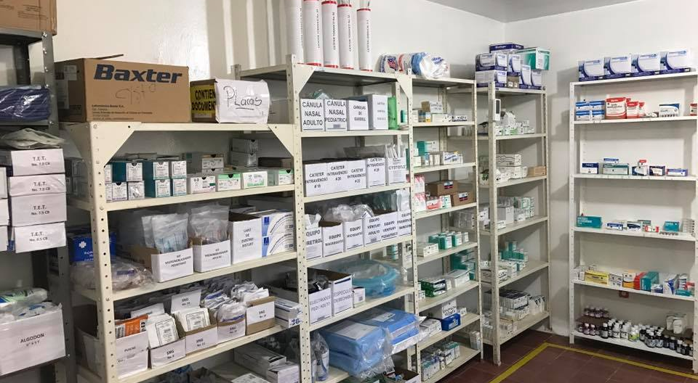
avance
FARMACIA ACTUAL

Slide 10
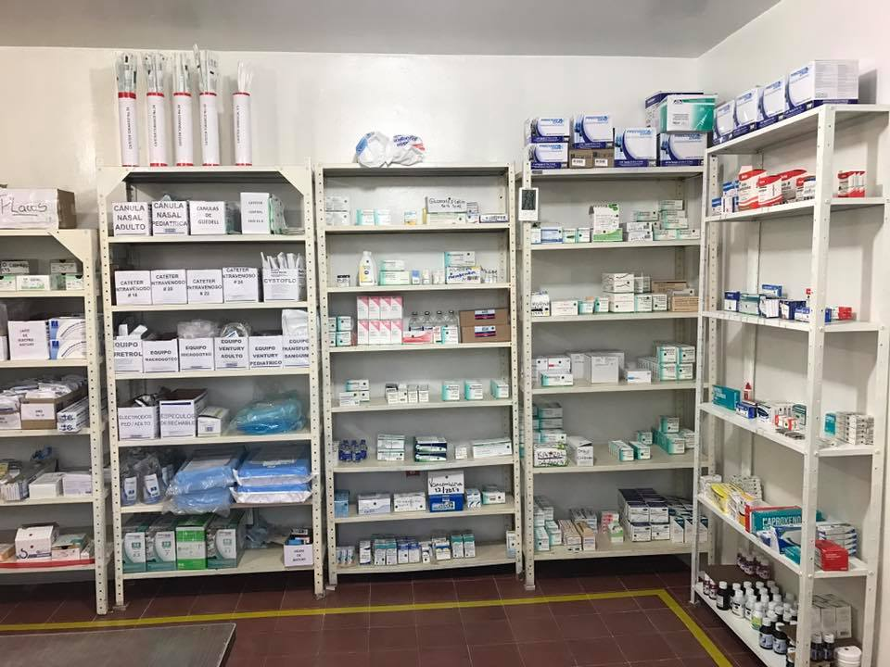
avance
FARMACIA ACTUAL

Slide 11
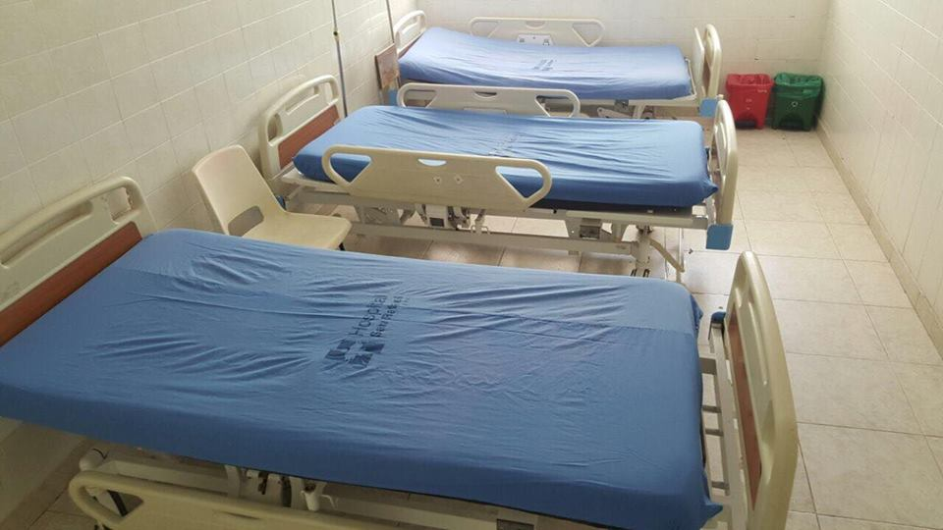
avance
DOTACION DE SABANAS

Slide 12
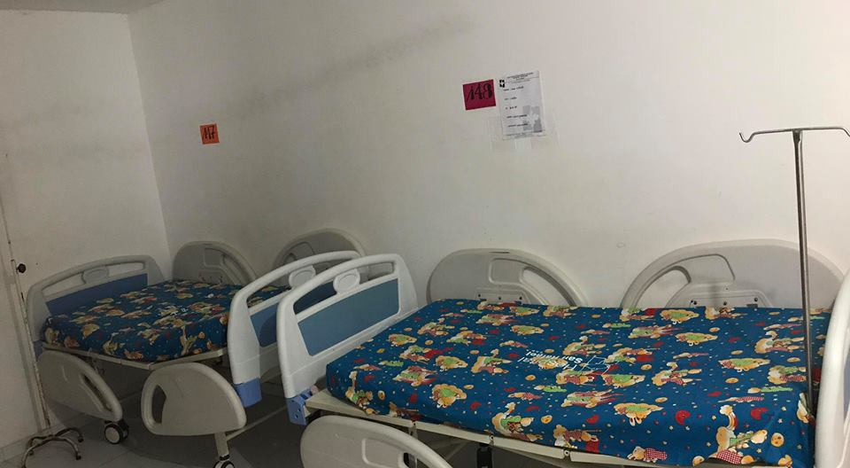
avance
DOTACION DE SABANAS

Slide 13
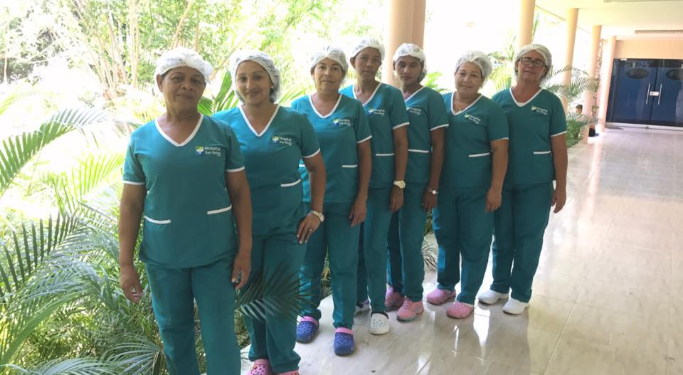
avance
DOTACION UNIFORME SERVICIOS
GENERALES

Slide 14
PRODUCCION

Slide 15
PRODUCCION
Variable | 2015 | 2016
Total de egresos | 4.512 | 4.682
Porcentaje Ocupacional | 89,95 | 87,77
Promedio Dias Estancia | 2,78 | 2,62
Giro Cama | 115,69 | 120,05
Consultas Electivas | 14.841 | 14.417
Consultas de medicina general urgentes realizadas | 9.883 | 13.632
Consultas de medicina especializada urgentes realizadas | 10.210 | 11.426
Total de cirugías realizadas (Sin incluir partos y cesáreas) | 1.203 | 1.280
Numero de partos | 1.003 | 985
% Partos por cesárea | 50,35 | 50,66
Exámenes de laboratorio | 57.184 | 42.890
Número de imágenes diagnósticas tomadas | 11.744 | 11.341
Dosis de biológico aplicadas | 0 | 1.906
Producción Equivalente UVR | 804.893,80 | 792.347,77
ESTUDIO DESCRIPTIVO DEL PROCESO DE PRODUCCIÓN VIGENCIA 2016 VS 2015
Fuente: Área de Estadística HDSR

Slide 16
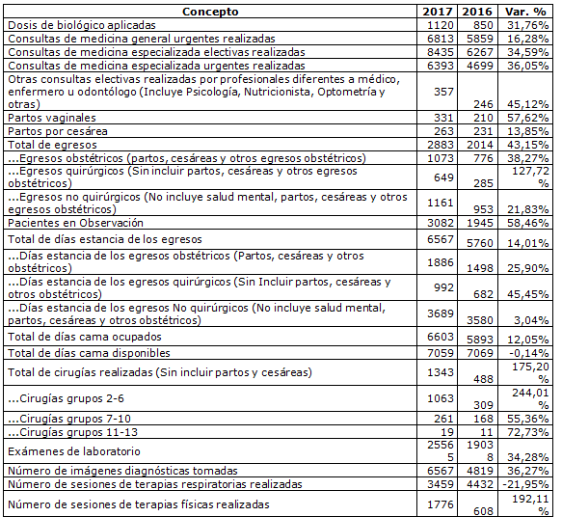
PRODUCCION
ESTUDIO DESCRIPTIVO DEL PROCESO DE PRODUCCIÓN PRIMER SEMESTRE 2017 VS 2016
Fuente: Área de Estadística HDSR

Slide 17

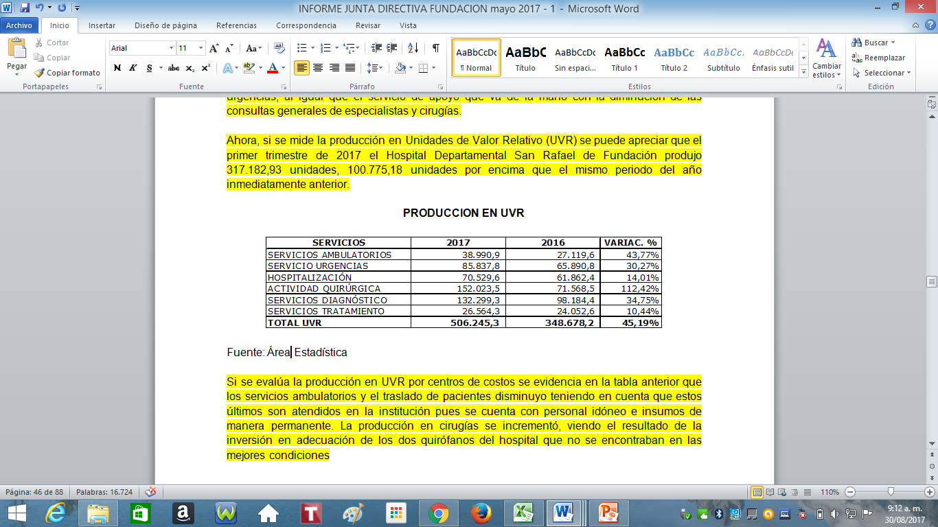
PRODUCCION EN
UVR
Fuente: Área Financiera HSR

Slide 18
FINANCIERA

Slide 19

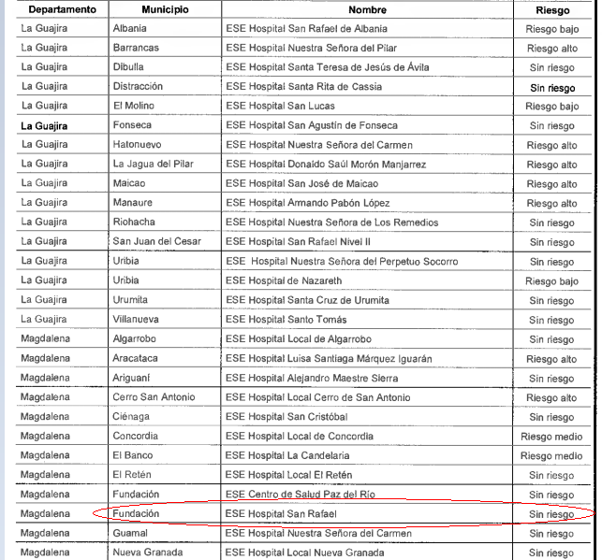
RIESGO FISCAL
La Resolución 1755 de 2017 categoriza:
SIN RIESGO a la E.S.E Hospital Departamental San Rafael de Fundación según los estados financieros a corte del 31 de diciembre del 2016.
A diciembre 2016, existía equilibrio presupuestal y la cartera apalancaba los pasivos de la institución.

Slide 20

INGRESOS
2016
Variable | 2015 | 2016 | Var. %
Ingreso Total Reconocido Excluye CxC | 9.807.538 | 10.108.509 | 3,07%
Total Venta de Servicios | 9.462.605 | 9.939.083 | 5,04%
......Atención a población pobre en lo no cubierto con subsidios a la demanda | 585.252 | 1.145.549 | 95,74%
......Régimen Subsidiado | 8.047.695 | 7.788.839 | -3,22%
......Régimen Contributivo | 35.238 | 927.532 | 2532,19%
Otras ventas de servicios | 794.419 | 77.163 | -90,29%
Aportes | 292.070 | - | -100,00%
Otros Ingresos | 52.863 | 169.426 | 220,50%
Cuentas por cobrar Otras vigencias | 532.094 | 1.321.841 | 148,42%
Ingreso Total Reconocido | 10.339.632 | 11.430.350 | 10,55%
RECONOCIDO
VARIABLE | 2015 | 2.016 | VAR. %
Ingreso Total Recaudado (Excluye CxC) | 7.203.450 | 5.299.049 | -26,44%
Total Venta de Servicios | 6.858.517 | 5.129.624 | -25,21%
......Atención a población pobre en lo no cubierto con subsidios a la demanda | 585.252 | 681.975 | 16,53%
......Régimen Subsidiado | 5.792.450 | 4.253.071 | -26,58%
......Régimen Contributivo | 25.867 | 126.182 | 387,81%
Otras ventas de servicios | 454.949 | 68.396 | -84,97%
Aportes | 292.070 | - | -100,00%
Otros Ingresos | 52.863 | 169.426 | 220,50%
Cuentas por cobrar Otras vigencias | 532.094 | 1.321.841 | 148,42%
Ingreso Total Recaudado | 7.735.544 | 6.620.891 | -14,41%
RECAUDO
Fuente: Área Presupuesto HSR

Slide 21
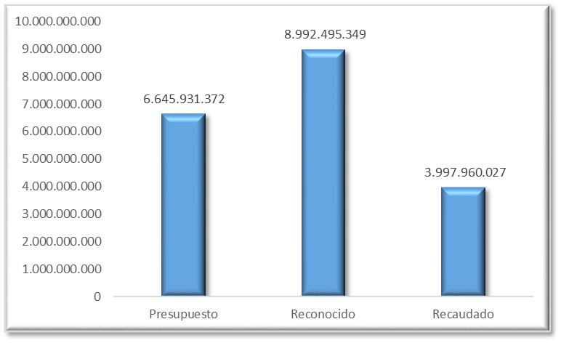
INGRESOS
Los ingresos reconocidos equivalen a $8.992 millones de pesos, supero el 39,43% del presupuesto aprobado
CONCEPTO | RECONOCIDO | RECAUDADO | RECAUDO / RECONOCIDO
SUBSIDIADO | 4.922.531.392 | 911.904.145 | 18,53%
CONTRIBUTIVO | 649.358.724 | 1.515.158 | 0,23%
PPNA | 248.928.876 | 0 | 0,00%
SOAT | 48.033.637 | 1.271.567 | 2,65%
OTRAS VENTAS | 74.500.283 | 34.126.720 | 45,81%
VIGENCIAS ANTERIORES | 1.404.134.436 | 1.404.134.436 | 100,00%
INGRESOS A JUNIO 2017
Presupuesto: $ 6.645.931.372
Presupuesto inicial: $ 4.641.959.788 pesos.
Adiciones: $ 2.003.961.584 pesos
Fuente: Área Presupuesto HSR

Slide 22
GASTOS
Variable | 2015 | 2.016 | Var. %
Gastos Total Comprometido Excluye CxP | 8.481.522 | 8.737.130 | 3,01%
Gasto de Funcionamiento | 7.048.370 | 7.260.377 | 3,01%
Gastos de Personal | 5.458.315 | 5.231.661 | -4,15%
Gasto de Personal de Planta | 793.672 | 818.530 | 3,13%
Servicios Personales Indirectos | 4.664.643 | 4.413.132 | -5,39%
Gasto de Sueldos | 387.139 | 401.951 | 3,83%
Gastos Generales | 1.550.055 | 1.257.708 | -18,86%
Gastos de Operación y Prestación de Servicios | 1.433.152 | 1.476.753 | 3,04%
Otros Gastos | 40.000 | 771.008 | 1827,52%
Cuentas por Pagar Vigencias Anteriores | 1.359.617 | 1.080.609 | -20,52%
Gastos Totales con Cuentas por Pagar | 9.841.139 | 9.817.739 | -0,24%
Fuente: Área Presupuesto

Slide 23
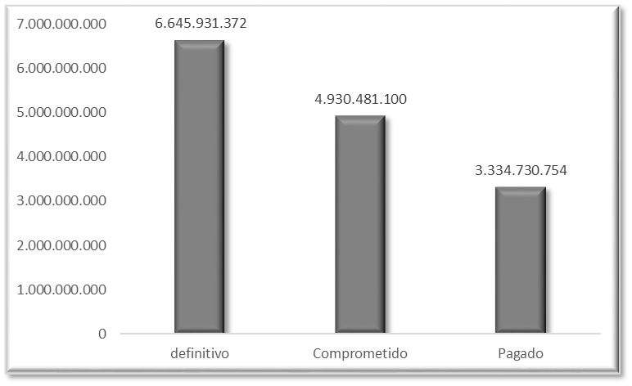
GASTOS
GASTOS A JUNIO 2017
GASTOS COMPROMETIDOS Y PAGADOS A JUNIO 2017
Los compromisos adquiridos hasta el mes de junio de 2017 son $4.930 millones de pesos, logrando cancelar $3.334 millones, que equivalen al 68%.
Fuente: Área Presupuesto

Slide 24
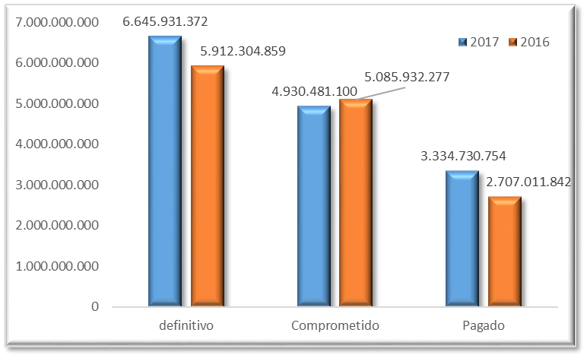
GASTOS
PORCENTAJE DE PAGO SOBRE EL COMPROMISO PRIMER TRIMESTRE 2017
COMPARATIVO GASTOS PRIMER SEMESTRE
2017-2016
Fuente: Plataforma SIHO

Slide 25
Evolución del gasto
por uvr.
CONCEPTO | 2017 | 2016
GASTO DE FUNCIONAMIENTO | 3.349.484.105 | 3.271.200.802
GASTO OPERACIÓN COMECIAL | 565.807.003 | 743.122.897
TOTAL | 3.915.291.108 | 4.014.323.699
UVR | 506.245,3 | 348.678,2
SUBTOTAL | 7.734,0 | 11.513,0
TOTAL | 0,7
Fuente: Área de Financiera HSRF

Slide 26
FACTURACION
COMPARATIVO FACTURACION JUNIO 2017 - 2016
Fuente: Área de Facturación HSRF

Slide 27
cartera
VARIABLE | 2015 | 2016 | JUNIO 2017
TOTAL CARTERA | 7.169.195 | 10.244.078 | 12.726.394
MENOR 360 DIAS | 2.604.088 | 4.809.460 | 5.393.044
MAYOR 360 DIAS | 4.565.107 | 5.434.619 | 7.333.350
Fuente: Área de Facturación HSRF

Slide 28
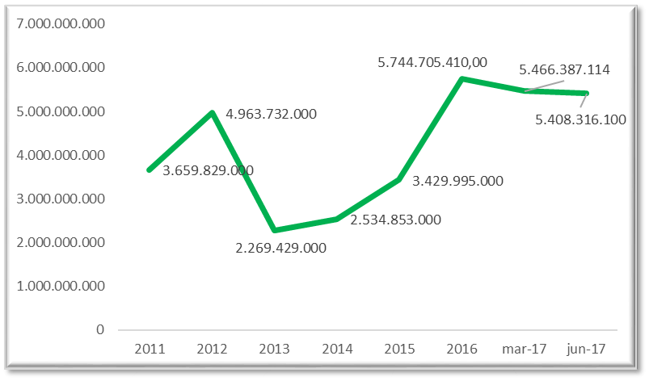
PASIVOS
Disminución del pasivo año 2017 referente al 2016 fue del 15.5%.
VARIABLE | 2015 | 2.016 | JUNIO 2017
TOTAL PASIVO | 3.429.995.000 | 5.744.705.000 | 5.408.316.000
PERSONAL | 1.036.795.000 | 1.864.045.000 | 1.621.640.000
PROVEEDORES | 2.393.200.000 | 3.880.660.000 | 3.786.676.000
Fuente: Área de Facturación HSRF

Slide 29
PROCESOS JURÍDICOS

Slide 30
PROCESO JURIDICO
El Hospital cuenta con 27 procesos jurídicos.
CUANTIFICADOS A JUNIO DE 2017: $3.089.067.039
Cifra muy inferior a la cuantificada a corte de junio de 2016 por un valor de $5.304.008.311, es decir se ha logrado disminuir $2.214.941.272.
Cancelados $1.707.024.960 y $507.916.312 es por disminución de intereses por acuerdos pactados

Slide 31

PROCESO JURIDICO
ACREEDOR | VALOR PAGADO
DIAGNOSTICAR MILLÁN | $ 245.000.000
DISTRIBUCIONES MERIAN | $ 29.304.629
JORGE SAADE | $ 13.000.000
FRITZ | $ 7.000.000
EDINSON BARROS | $ 60.000.000
GERMAN OÑATE Y OTROS | $ 231.900.000
EVARISTA PACHECO | $ 62.950.040
DROGUERIA LA OFERTA | $ 147.000.000
DROGERIA LA OFERTA | $ 41.700.000
FERRO ALUMINIO | $ 11.500.000
EL PROGRESO | $ 11.000.000
FERRO ALUMINIO | $ 5.000.000
DISTRIMEDI | $ 26.000.000
GUMERCINDA ECHEVERRIA | $ 258.000.000
SANTA MONICA IPS | $ 422.670.291
DISTRIBUCIONES DE TODO | $ 135.000.000
TOTAL | $ 1.707.024.960
PAGOS
Fuente: Área Jurídica HSR

Slide 32
PROCESO JURIDICO
PROVEEDOR | DEUDA | CUOTA
EVELIO ESCORCIA | 556.846.410 | 25.000.000
WACAR | 180.000.000 | 20.000.000
JOSE SUAREZ | 50.000.000 | 5.000.000
OXIREPUESTOS | 380.000.000 | 25.000.000
JANER MORA | 50.000.000 | 15.000.000
GASES INDUSTRIALES | 140.000.000 | 10.000.000
AUDIFACT | 120.000.000 | 20.000.000
TEAM GLASS | 27.000.000 | 17.000.000
TOTAL | 1.503.846.410 | 137.000.000
ACUERDOS DE PAGOS
Fuente: Área Jurídica HSR

Slide 33
TALENTO HUMANO

Slide 34
TALENTO HUMANO
Fuente: Área Jurídica HSR

Slide 35
TALENTO HUMANO
CONTRATISTA
AUXILIAR DE ENFERMERIA
ENFERMERA JEFE
INSTRUMENTACION QUIRURGICA
FISIOTERAPEUTA
BACTERIOLOGIA
ESPECIALISTAS
M INTERNISTA
GINECOLOGIA
M PEDIATRA
ORTOPEDISTA
M ANESTESIOLOGO
MEDICOS GENERALES
SERVICIO SOCIAL OBLIGATORIO
AUXILIAR RX
SERVICIOS GENERALES
PORTEROS
CAMILLERO-MENSAJERO
AUXILIARES ADMINISTRATIVOS
AUXILIARES DE FACTURACION, ADMISIONISTAS Y REFERENCIA
PROFESIONALES AREA ADMINISTRATIVA
CONDUCTORES
QUIMICO FARMACEUTICO
FARMACIA AUXILIARES
CONTRATISTAS
Fuente: Área Jurídica HSR

Slide 36

RESUMEN

Slide 37
RESUMEN
ESTANDARIZACION DE PROCESOS.
AUMENTO EN LA PRODUCTIVIDAD.
AUMENTO DE LA FACTURACION.
INCREMENTO DEL RECAUDO.
MEJORAMIENTO CONTINUO DE LOS SERVICIOS PRESTADOS.
TALENTO HUMANO CAPACITADO.
CREDIBILIDAD DE LA POBLACION.

Slide 38

E.S.E. HOSPITAL DEPARTAMENTAL SAN RAFAEL DE FUNDACION
GRACIAS
S
S
DARWIN AVILA SIERRA
GERENTE
hospitalsanrafaeldefundacion.gov.co

